Slide 1
CF002-1. Consensos-Pestañas

Slide 2

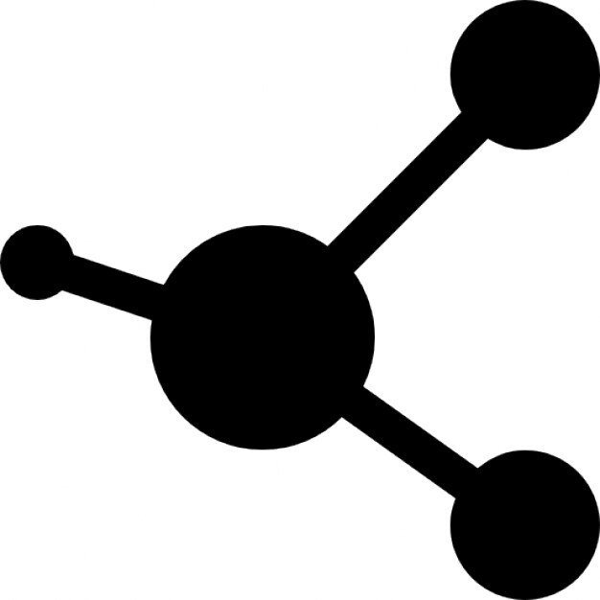
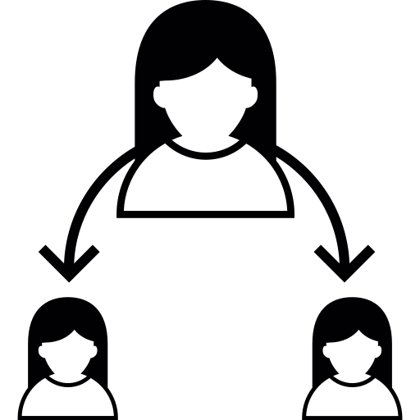
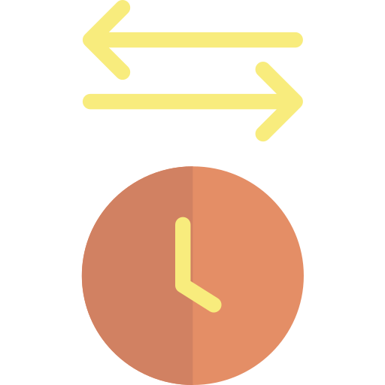


Hash previo y Nonce.
Indicaciones para la producción
PoW
PoS
DPoS
PoET
PBFT
Presentar en Slider está información.
Prueba de trabajo (PoW)
Es uno de los de consensos más populares y especialmente usado en criptoactivos. Los nodos muestran su esfuerzo (proof-of-work), compitiendo por resolver un complicado problema criptográfico que exige muchos cálculos y, por ende, muchísima energía en computación.
Referencias de las imágenes:
https://as1.ftcdn.net/v2/jpg/02/09/68/68/1000_F_209686850_fOILzBM1slwrmajGXvQQN1QyAbGxl2VH.jpg
https://www.freepik.es/iconos-gratis/casco_15612427.htm#query=trabajo&position=20&from_view=search

Slide 3

Indicaciones para la producción
PoW
PoS
DPoS
PoET
PBFT
Prueba de participación (PoS)
Es una alternativa al PoW para Blockchain públicas. En este caso, los nodos validan los nuevos bloques de la cadena en una especie de lotería, en donde los boletos serían el token de turno. Este tipo de mecanismos es muy ágil, pero puede tener una desventaja, por ejemplo, en quienes tengan más criptoactivos, más criptoactivos ganan.
Referencias de las imágenes:
https://as1.ftcdn.net/v2/jpg/03/24/66/96/1000_F_324669622_TsZJwmHSOOJ2jqGs3wgJh2UMuXLESqkm.jpg
https://www.freepik.es/iconos-gratis/participacion_694701.htm#query=participacion&position=3&from_view=search

Slide 4

Indicaciones para la producción
PoW
PoS
DPoS
PoET
PBFT
Prueba de participación delegada (DPoS)
Es una versión del PoS en el que los propietarios del criptoactivo eligen testigos (de allí su denominación delegada), permitiendo una gran descentralización que puede beneficiar potencialmente a pequeños propietarios; pero puede facilitar posibles prácticas anticompetitivas que podrían promover la cartelización, lo cual iría en contra de la libre y sana competencia.
Referencias de las imágenes:
https://as1.ftcdn.net/v2/jpg/02/69/95/28/1000_F_269952844_GldBMoqrqk82VO3F62kCTulKhMI0cyji.jpg
https://www.freepik.es/iconos-gratis/mujeres-que-heredan-madre_747697.htm#query=delegar&position=0&from_view=search

Slide 5

Indicaciones para la producción
PoW
PoS
DPoS
PoET
PBFT
Prueba de tiempo transcurrido (PoET)
Este algoritmo, desarrollado por Hyperledger Sawtooth, sirve para redes públicas o privadas; define tiempos de espera aleatorios para generar nuevos bloques por nodos estocásticamente elegidos. Es muy imparcial, pero depende del nivel de procesamiento que tengan los nodos de la red.
Referencias de las imágenes:
https://as2.ftcdn.net/v2/jpg/03/51/43/65/1000_F_351436570_QAU19Fpg6TKadCaDIBPdx2qeihM2bSps.jpg
https://www.freepik.es/iconos-gratis/cheque_15614732.htm#page=2&query=tiempo&position=14&from_view=search

Slide 6

Indicaciones para la producción
PoW
PoS
DPoS
PoET
PBFT
Rediseñar la imagen
Tolerancia práctica de fallos bizantinos (PBFT)
Su nombre hace referencia al cuento de los generales bizantinos. En este caso, los generales se conocen y confían los unos en los otros, simplemente para generar conceptos se generan votaciones en varias rondas. Esta modalidad es ideal para sistemas permisionados (entre otros usados por Hyperledger Fabric, y NEO).
Referencias de las imágenes:
https://as1.ftcdn.net/v2/jpg/03/61/82/74/1000_F_361827433_4pRTNUlgCnJSTgXBGKtWZJwqbJIgv9kp.jpg
https://www.freepik.es/iconos-gratis/caballero_14797076.htm#query=espada&position=20&from_view=search

